Slide 1
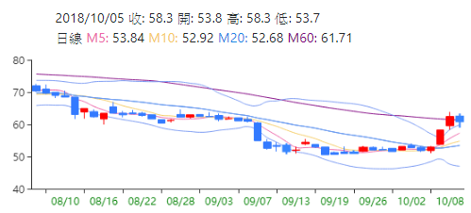
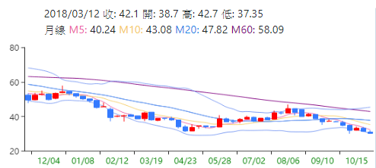
現在顯示價格軸範圍為40〜80，太大無法顯示取線圖變化起伏
1.軸刻度範圍
軸刻度起始值 = 當前顯示曲線時最低值 * 0.95
軸刻度最高值 = 當前顯示曲線時最高值 * 1.05
2. 軸刻度起始值與最高值會隨著曲線圖放大所小，而改變
3. 此定義規則應用在K線圖、MACD 、DMI 、寶塔圖，
但RSI軸刻度範圍0〜100永不變
4. 成交量圖 :
軸刻度起始值 = 0
軸刻度最高值 = 當前顯示曲線時最高值*1.05
現在顯示價格軸範圍為20〜80，太大無法顯示取線圖變化起伏

Slide 2
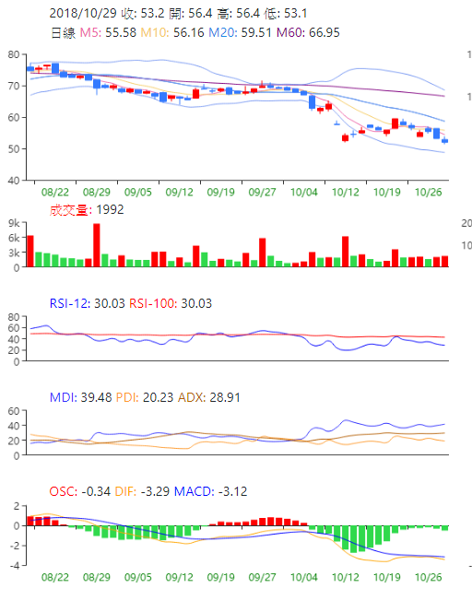
第一行按實際數據，不限小數點位數，也不四捨五入
2018/10/29 收: 39.9 開: 20.2 高: 20.7 低: 13.9
日線 M5: 55.8 M10: 56.2 M20: 59.5 M60: 67.0
注意文字內容與間格字數
僅顯示小數點一位，四捨五入
RSI 12: 30.0 RSI 100: 30.0
+DI14: 39.9 -DI14: 20.2 ADX: 20.7 ADXR: 13.9
OSC: 39.9 DIF: 20.2 MACD: 20.7

Slide 3
文字位置向左移
文字位置向左移，並與9K平齊
線圖間距太大
文字位置向左移，並與60平齊
文字位置向左移，並與2平齊
文字字體大小同日期軸文字

Slide 4
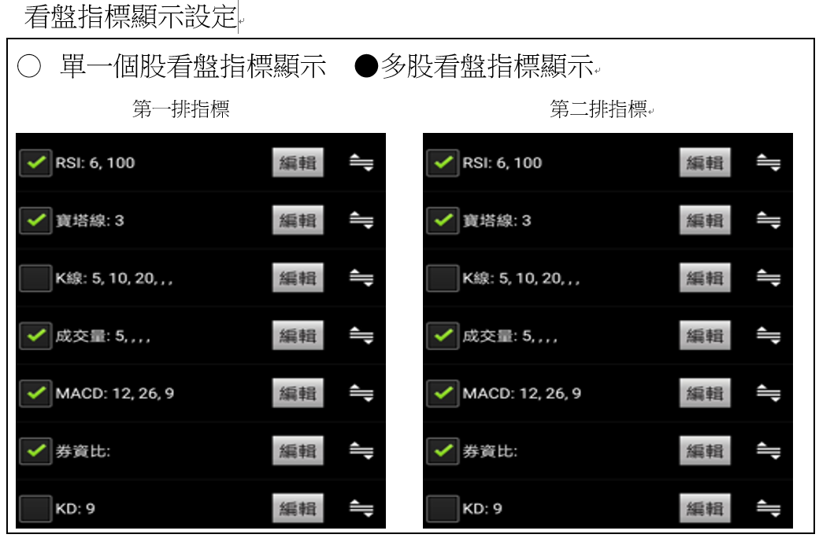
看盤模式頁面設定

Slide 5
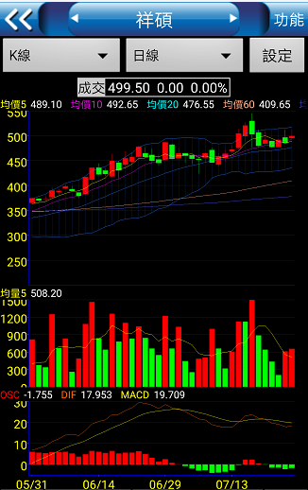
K線圖 +
布林通道
各均線圖
成交量
MACD

Slide 6
第二圖至第五圖上下長度相同
可以在看盤指標顯示設定需要看哪些指標
可以設定顯示指標順序，但K線圖排第一順序
第一圖 : K線圖
第二圖
第三圖
第四圖
第五圖

